Slide 1
Projeto Integrador Progresso – Sprint C
Data: 29/05/2022
Equipa 1 – 2DJ
1200601, Tiago Ferreira
1200902, Mariana Lages
1200920, Eduardo Sousa
1201487, Miguel Jordão

Slide 2
Índice
Atividades Concluídas
Principais objetivos do sistema
Processo de desenvolvimento adotado
Diagrama de Casos de Uso
Modelo de Domínio
Modelo de Dados
Diagrama de Classes
Planeamento
Metodologia de trabalho em equipa e estratégia para resolução de conflitos
Qualidade do produto
Resultados esperados

Slide 3
Atividades Concluídas
ID | Atividade | Responsável | Baseline | Real | Estado
1501 | As Customer, I want to view/search the product catalog and be able to add a product to the shopping cart. | 1201487 | Início: 19-05-2022 Fim: 28-05-2022 | Início: 24-05-2022 Fim: 28-05-2022 | ✓
1901 | As Project Manager, I want that the "OrdersServer" component supports properly, at request, the needs of the "CustomerApp" application. | 1201487 | Início: 15-05-2022 Fim: 22-05-2022 | Início: 18-05-2022 Fim: 21-05-2022 | ✓
2003 | As Warehouse Employee, I want to access the list of orders that need to be prepared by an AGV and be able to ask/force any of those orders to be immediately prepared by an AGV available. | 1201487 | Início: 15-05-2022 Fim: 24-05-2022 | Início: 14-05-2022 Fim: 27-05-2022 | ✓
2004 | As Warehouse Employee, I want to access the list of orders that have already been prepared by the AGVs and be able to update any of those orders as having been dispatched for customer delivery. | 1200902 | Início: 23-05-2022 Fim: 26-05-2022 | Início: 27-05-2022 Fim: 29-05-2022 | ✓
2005 | As Warehouse Employee, I want to open a web dashboard presenting the current status of the AGVs as well as their position in the warehouse layout and keeps updated automatically (e.g.: at each minute). | 1200601 e 1201487 | Início: 22-05-2022 Fim: 29-05-2022 | Início: 26-05-2022 Fim: 28-05-2022 | ✓

Slide 4
Atividades Concluídas
ID | Atividade | Responsável | Baseline | Real | Estado
3000 | As Project Manager, I want the team to specify a grammar allowing to express several kinds of questionnaires. | 1200920 e 1200601 | Início: 10-05-2022 Fim: 19-05-2022 | Início: 11-05-2022 Fim: 28-05-2022 | ✓
3001 | As Sales Manager, I want to create a new questionnaire to be further answered by customers meeting the specified criteria (e.g.: have ordered a given product; belong to a given age group). | 1200902 | Início: 14-05-2022 Fim: 21-05-2022 | Início: 19-05-2022 Fim: 25-05-2022 | ✓
4001 | As Project Manager, I want that the "AGVManager" component supports properly, at request, the needs of the "BackOfficeApp" application as well as the needs the AGV digital twin. | 1200920 e 1201487 | Início: 18-05-2022 Fim: 23-05-2022 | Início: 19-05-2022 Fim: 28-05-2022 | ✓
4002 | As Project Manager, I want that the "AGVManager" component is enhanced with a basic FIFO algorithm to automatically assign tasks to AGVs. | 1200601 e 1200920 | Início: 22-05-2022 Fim: 27-05-2022 | Início: 25-05-2022 Fim: 29-05-2022 | ✓
5001 | As Project Manager, I want that the team start developing the input communication module of the AGV digital twin to accept requests from the "AGVManager". | 1200920 | Início: 20-05-2022 Fim: 23-05-2022 | Início: 26-05-2022 Fim: 29-05-2022 | ✓
5002 | As Project Manager, I want that the team start developing the output communication module of the AGV digital twin to update its status on the "AGVManager". | 1200601 e 1200920 | Início: 20-05-2022 Fim: 23-05-2022 | Início: 26-05-2022 Fim: 29-05-2022 | ✓

Slide 5
Principais objetivos do sistema
Elaboração de um programa funcional, que cumpra com os requisitos do cliente e que seja possível de executar, também, fora do IDE
Objetivos deste sprint:
Adicionar produtos do catálogo ao carrinho de compras
Atribuir uma encomenda a um AGV competente
Atualizar o estado de uma encomenda (“preparada pelo AGV” “pronta para envio”)
Criar servidores por forma a facilitar a comunicação entre aplicações
Criar uma “web dashboard” com o estado dos AGVs e a sua respetiva posição no armazém
Elaborar uma gramática capaz de validar os questionários e as suas respostas
Criar um novo questionário a ser respondido pelos clientes
Inicializar o desenvolvimento do AGV digital twin
Atribuir tarefas aos AGVs automaticamente (FIFO algorithm)

Slide 6
Processo de desenvolvimento adotado
Adotamos o processo de engenharia DDD (Domain Driven Development), o qual inclui as seguintes fases:
Recolha de informação do cliente
Análise da informação
Design como forma de preparação para a implementação
Implementação
Revisão
Através das duas primeiras fases, fomos capazes de atualizar, em equipa, o diagrama de casos de uso, o modelo de domínio, o modelo de dados e o diagrama de classes (realizados no sprint anterior), os quais auxiliam o desenvolvimento do sistema.

Slide 7

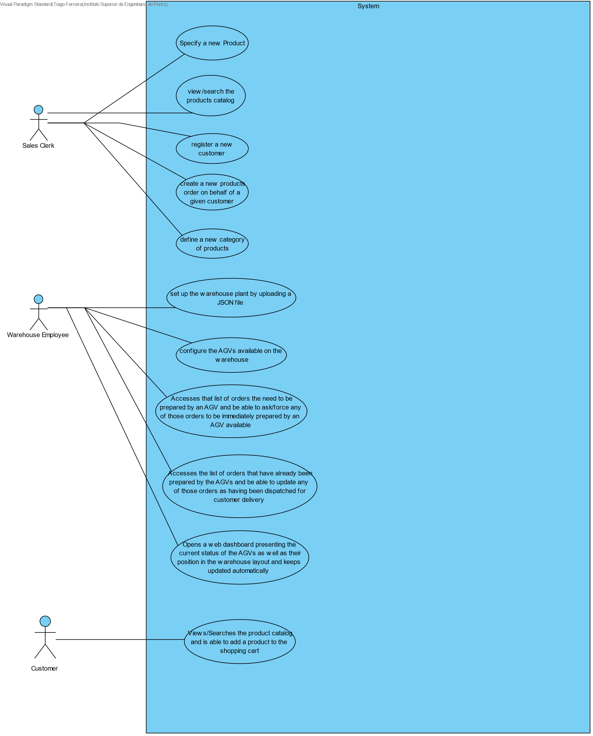
Diagrama de Casos de Uso

Slide 8
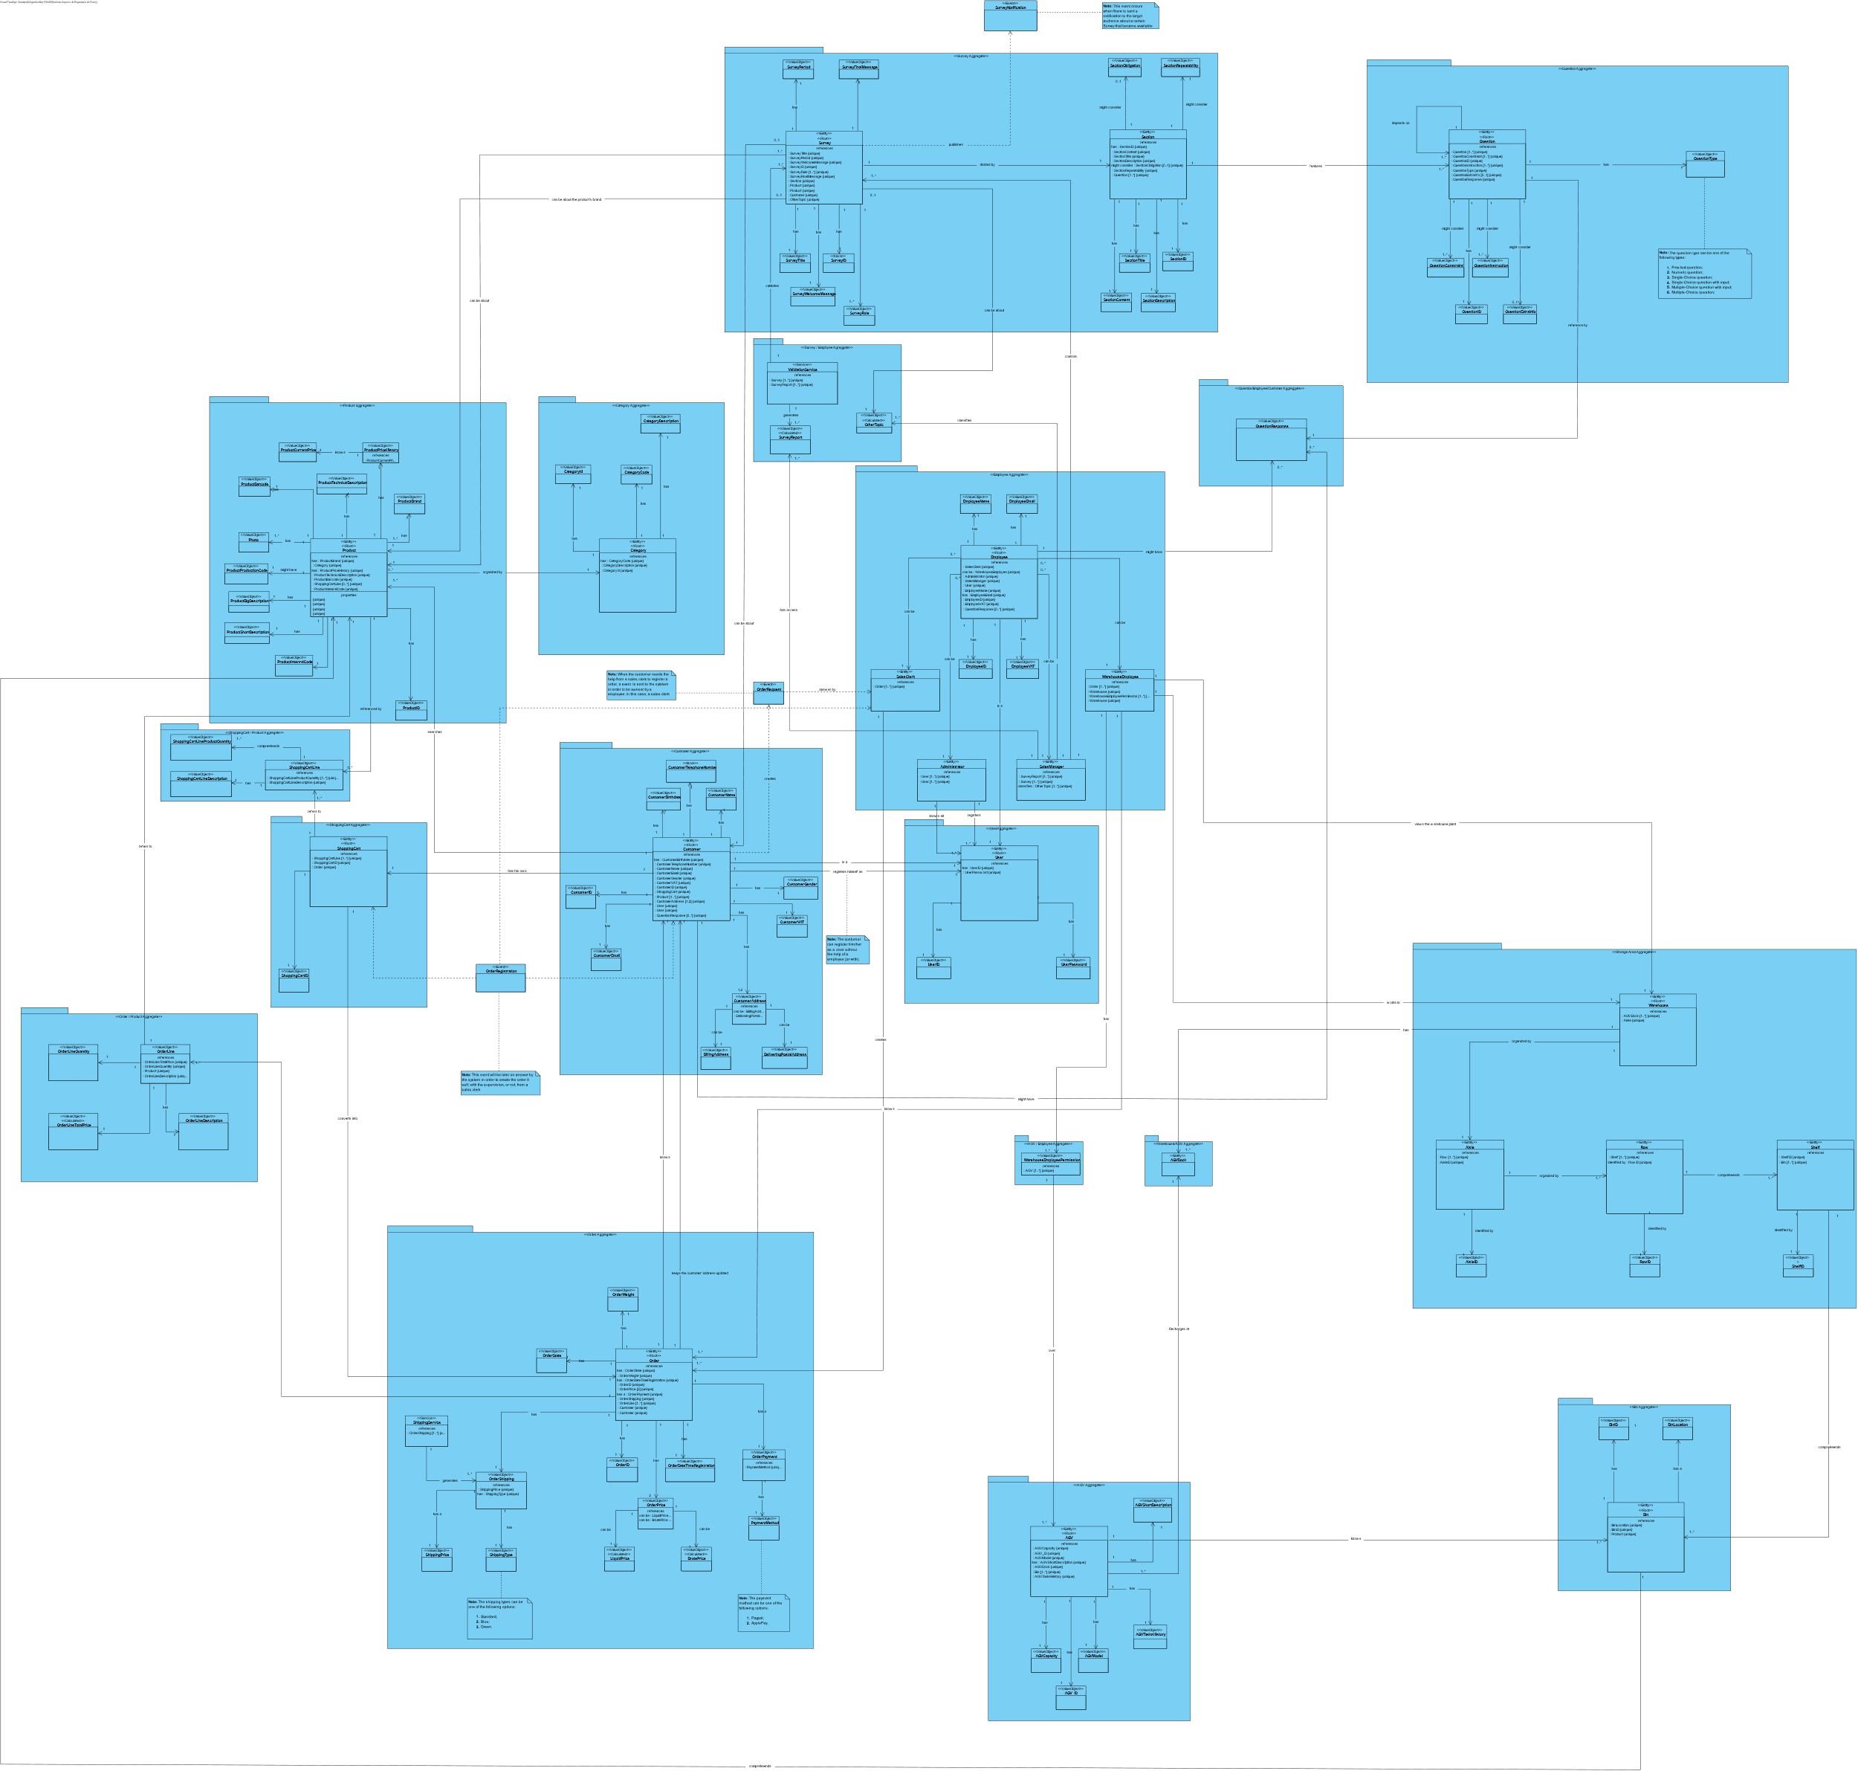
Modelo de Domínio

Slide 9
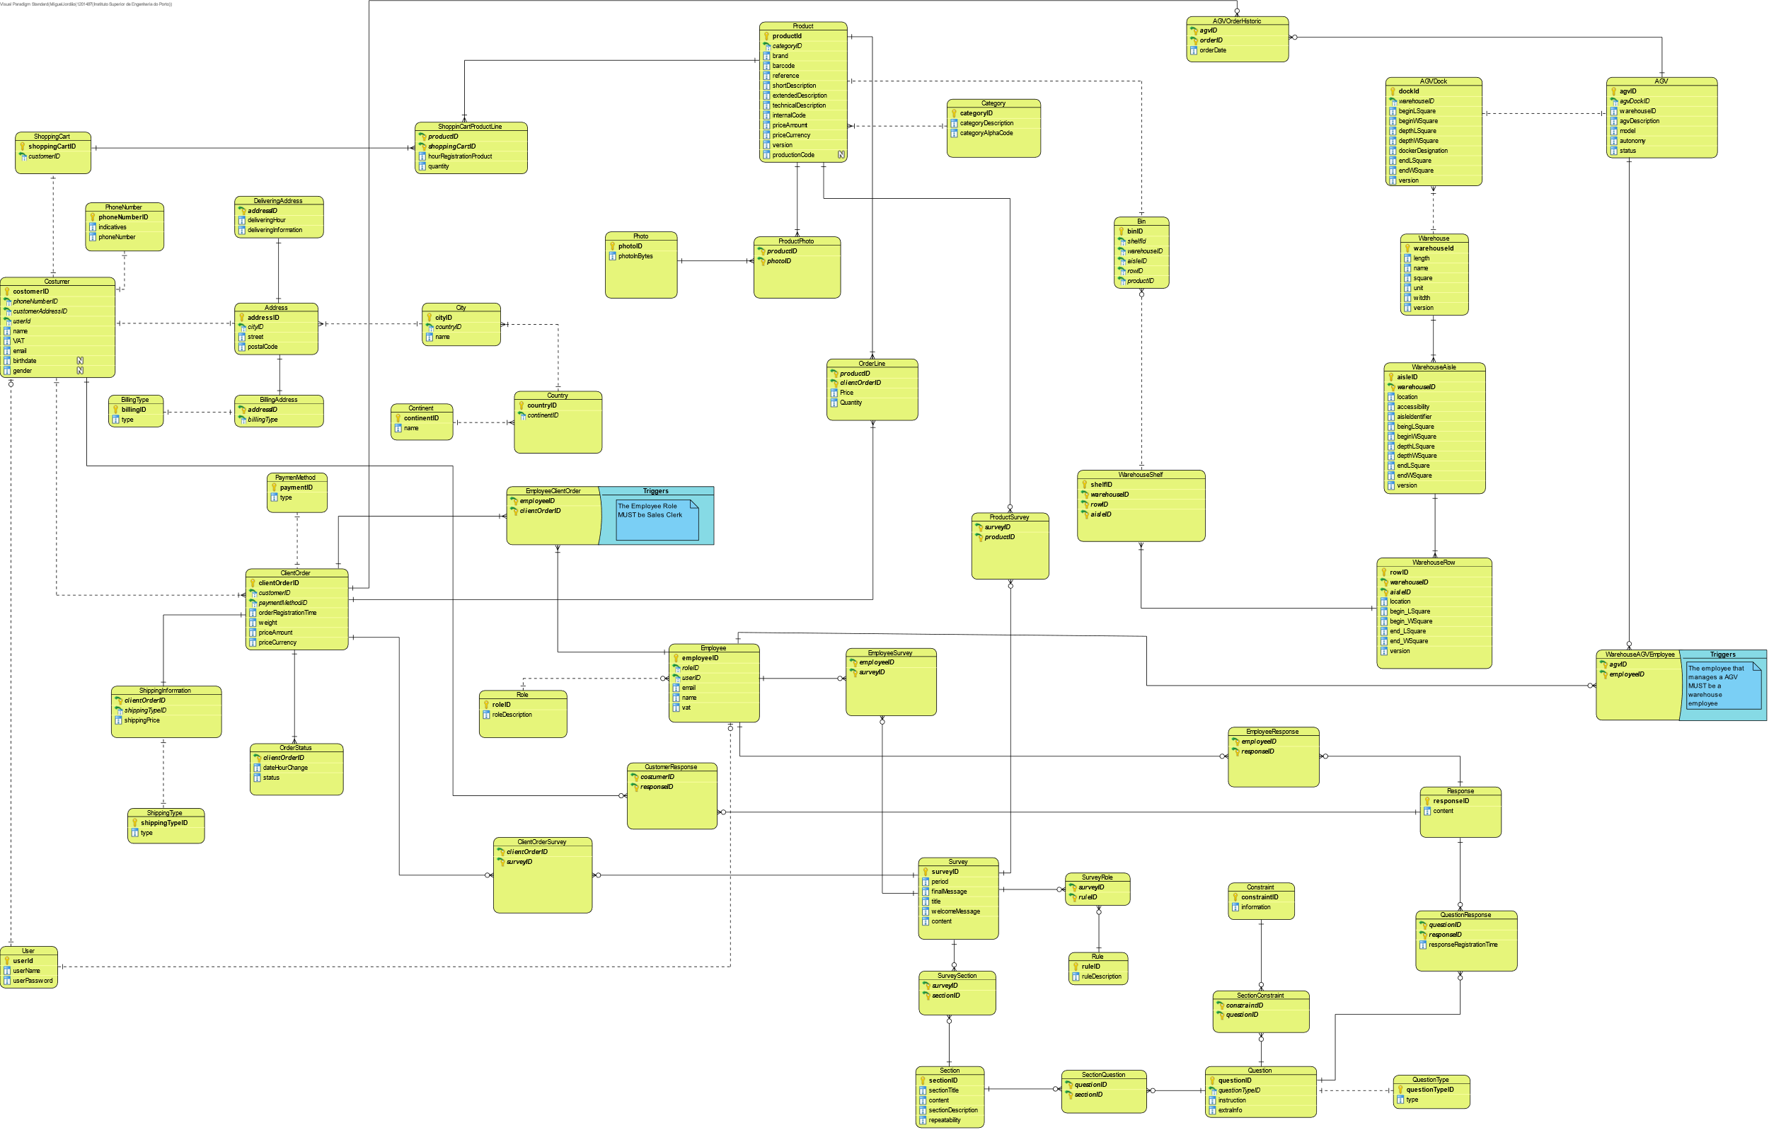
Modelo de Dados

Slide 10
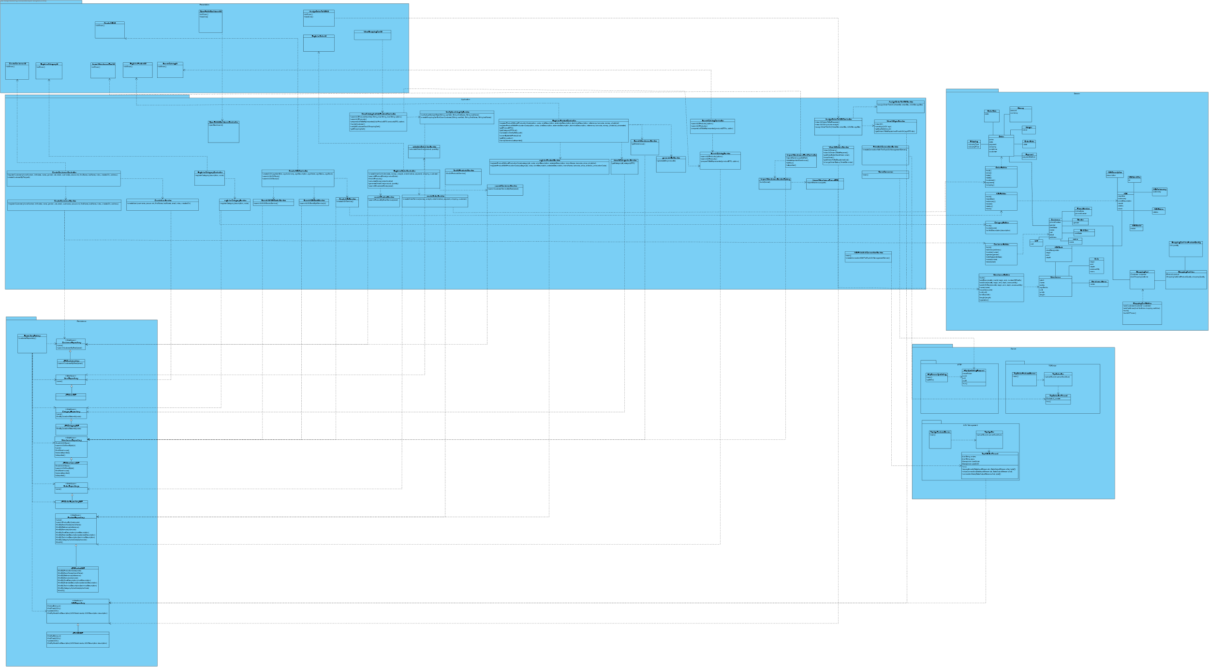
Diagrama de Classes

Slide 11
Planeamento
Como forma de planeamento, foi utilizado o Jira para a gestão do projeto. Um outro serviço bastante utilizado pelo grupo é o Bitbucket, do qual fazemos uso, principalmente, das pipelines. No próximo sprint, tencionamos utilizar, também, o Jenkins, o qual nos proporcionará o melhor code review possível.
A distribuição de tarefas foi realizada tendo em conta as capacidades de cada elemento da equipa, as prioridades de cada User Story e, também, da forma mais equitativa possível em relação ao trabalho exigido por cada uma delas.

Slide 12
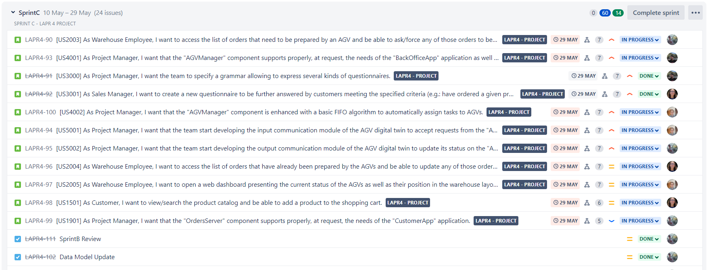
Planeamento – Jira Board

Slide 13
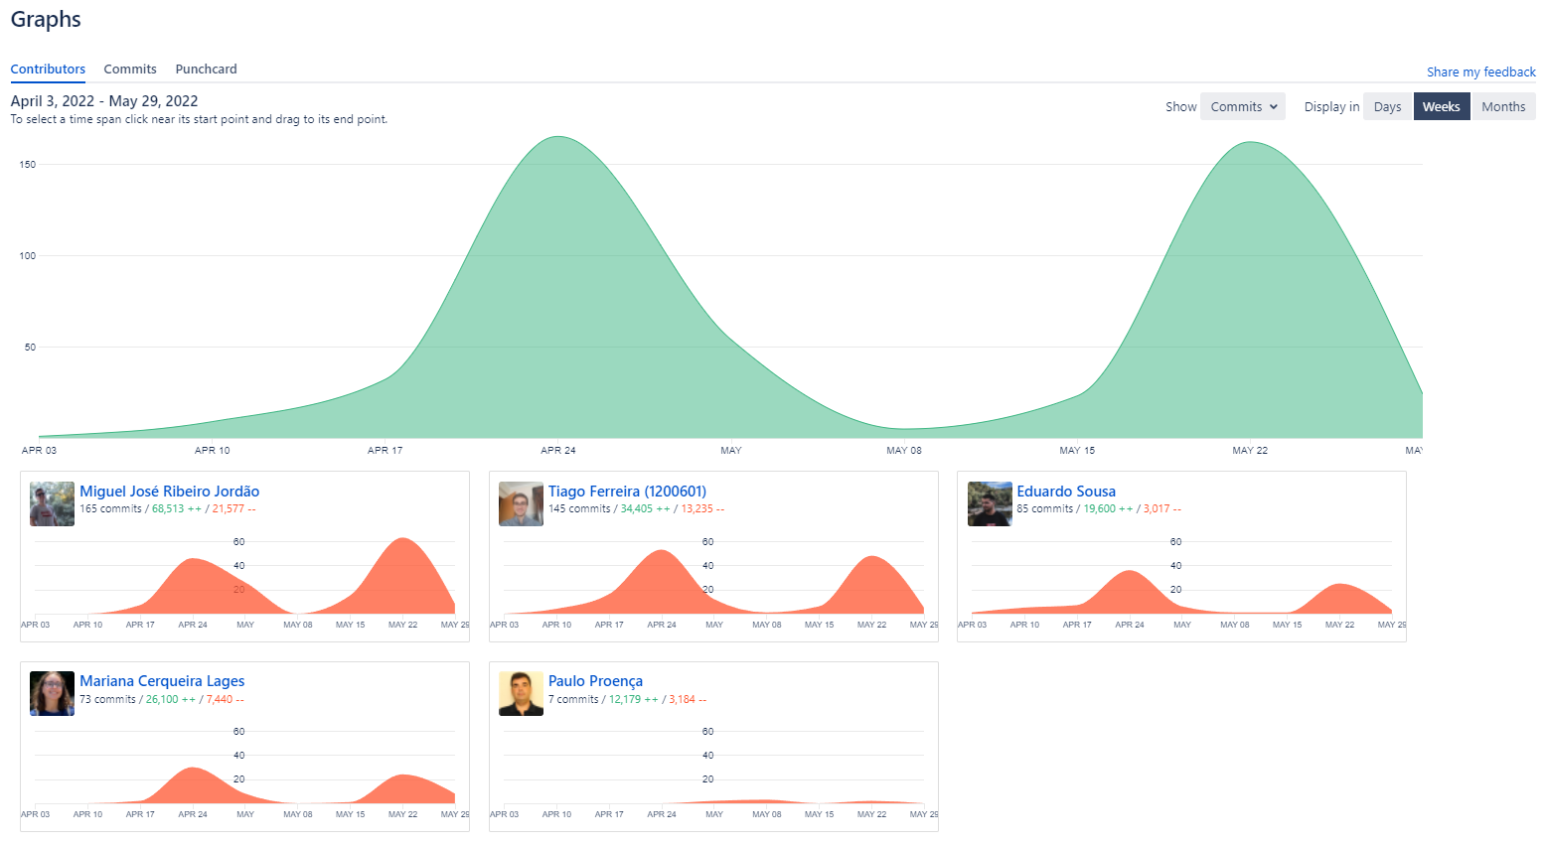
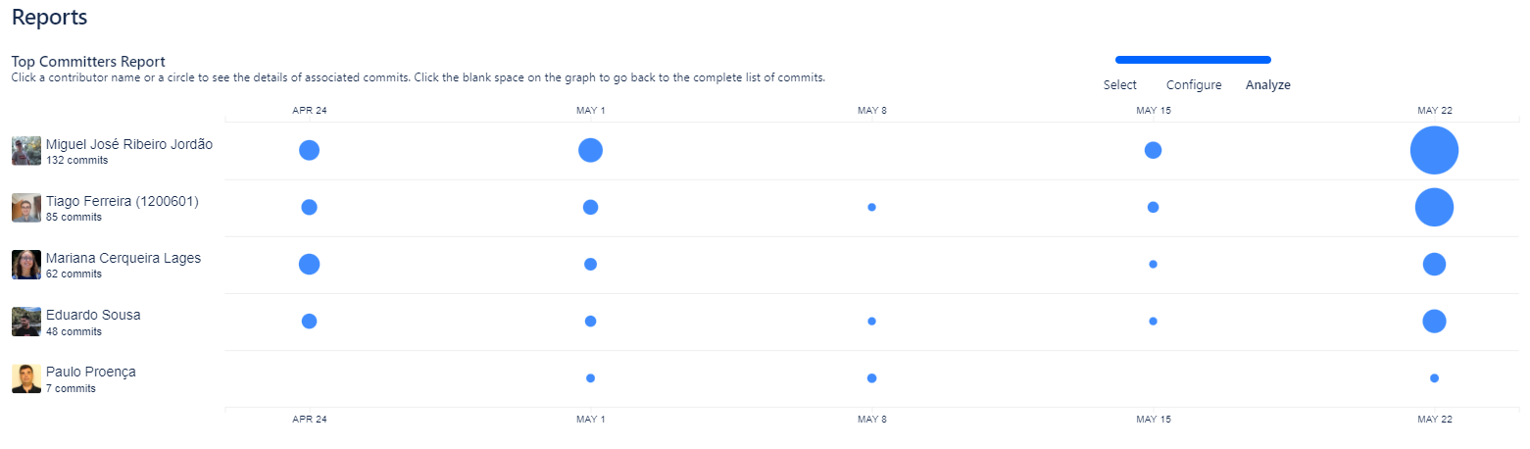
Planeamento – Bitbucket Graph and Report
Contribuições de cada elemento da equipa
“Top Commiters”

Slide 14
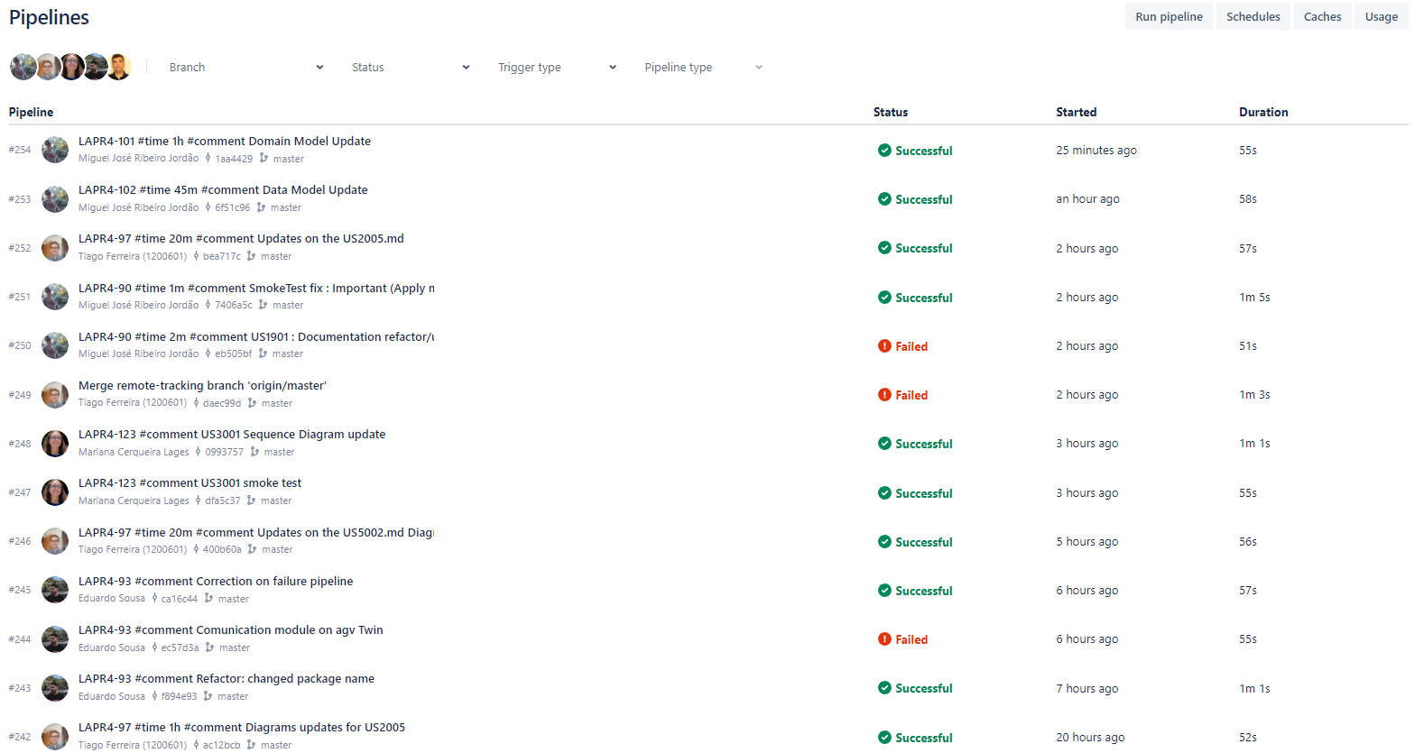
Planeamento – Bitbucket Pipelines

Slide 15
Metodologia de trabalho em equipa e estratégia para resolução de conflitos
A equipa acordou que todas as tarefas que envolvessem uma visão geral do projeto, como, por exemplo, a realização do modelo de domínio, modelo de dados, entre outros, fossem feitas e discutidas em conjunto e, quando possível (de preferência), presencialmente.
Ao longo deste sprint e após as reuniões realizadas, todos os elementos da equipa foram registando o seu progresso de trabalho nos daily meetings (tarefa criada no Jira para o efeito e Discord)
A estratégia adotada por forma a resolver qualquer possível conflito foi a realização de uma “reunião de emergência” com todos os elementos da equipa, por forma a ser resolvido o mais rápido possível.

Slide 16
Qualidade do produto
Adicionar produtos do catálogo ao carrinho de compras
Totalmente implementada sem erros e de acordo com os requisitos do cliente
Atribuir uma encomenda a um AGV competente
Totalmente implementada sem erros e de acordo com os requisitos do cliente
Atualizar o estado de uma encomenda
Totalmente implementada sem erros e de acordo com os requisitos do cliente
Criar servidores por forma a facilitar a comunicação entre aplicações
Totalmente implementada sem erros e de acordo com os requisitos do cliente
Criar uma “web dashboard” com o estado dos AGVs e a sua respetiva posição no armazém
Totalmente implementada sem erros e de acordo com os requisitos do cliente

Slide 17
Qualidade do produto
Elaborar uma gramática capaz de validar os questionários e as suas respostas
Totalmente implementada sem erros e de acordo com os requisitos do cliente
Criar um novo questionário a ser respondido pelos clientes
Totalmente implementada sem erros e de acordo com os requisitos do cliente
Inicializar o desenvolvimento do AGV digital twin
Totalmente implementada a componente de comunicação
Atribuir tarefas aos AGVs automaticamente (FIFO algorithm)
Totalmente implementado sem erros e de acordo com os requisitos do cliente

Slide 18
Resultados esperados
As expectativas da equipa para este sprint são:
Que o produto final entregue esteja funcional e a par com os objetivos idealizados pelo cliente
Que, em todas as situações em que poderia surgir um erro, seja apresentada uma mensagem a alertar o utilizador.
Que o programa seja possível de executar fora do IDE

Slide 19
Projeto Integrador Progresso – Sprint C
Data: 29/05/2022

